Slide 1

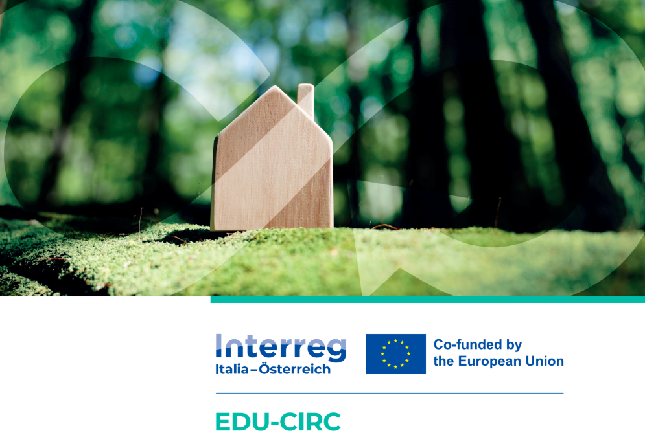
Sustainable Business Model Canvas – Einführung
SONNENAUFGANG
Train-the-Trainer- Aktivität :
Sustainable Business Model Canvas

Slide 2



DER ZWECK NACHHALTIGER GESCHÄFTSMODELLE
Entwicklung innovativer Modelle
Analysiere bestehende Modelle
Kommunikation erleichtern
Geschäftsansätze entwickeln, die Gewinn mit sozialer und ökologischer Verantwortung in Einklang bringen.
Identifizieren Sie Verbesserungspotenziale, indem Sie die Auswirkungen der Geschäftstätigkeit auf die Nachhaltigkeit bewerten.
Schaffen Sie Klarheit unter den Teammitgliedern und ermöglichen Sie eine effektive Kommunikation zwischen den Stakeholdern.

Slide 3







EIN GANZHEITLICHER ANSATZ FÜR UNTERNEHMEN
Allgemeines Ziel: die positiven Auswirkungen auf Gesellschaft und Natur maximieren und die negativen Auswirkungen minimieren.
Ökologisch
Minimieren Sie den ökologischen Fußabdruck und schonen Sie die natürlichen Ressourcen.
Wirtschaft
Fokus auf finanzielle Nachhaltigkeit und langfristigen Gewinn
Soziale Medien
einen positiven Einfluss auf Gemeinschaften und Arbeitnehmer ausüben

Slide 4

WARUM NACHHALTIGE GESCHÄFTSMODELLE NUTZEN?
Ein visueller Ansatz für strategische Übergänge und Entwicklungen.
Visuelle Struktur
Visualisierung komplexer Geschäftsbeziehungen
Schnell Verbindungen zwischen verschiedenen Elementen erkennen
Strategischer Fokus
Fokus auf strategische Prioritäten
Alle kritischen Aspekte der Geschäftstätigkeit berücksichtigen
Unterstützung des Übergangs zu mehr Nachhaltigkeit
Hilft dabei, nachhaltige Praktiken zu identifizieren
Iterative Entwicklung
kontinuierliche Verbesserung durch Feedbackschleifen und Prototyping

Slide 5
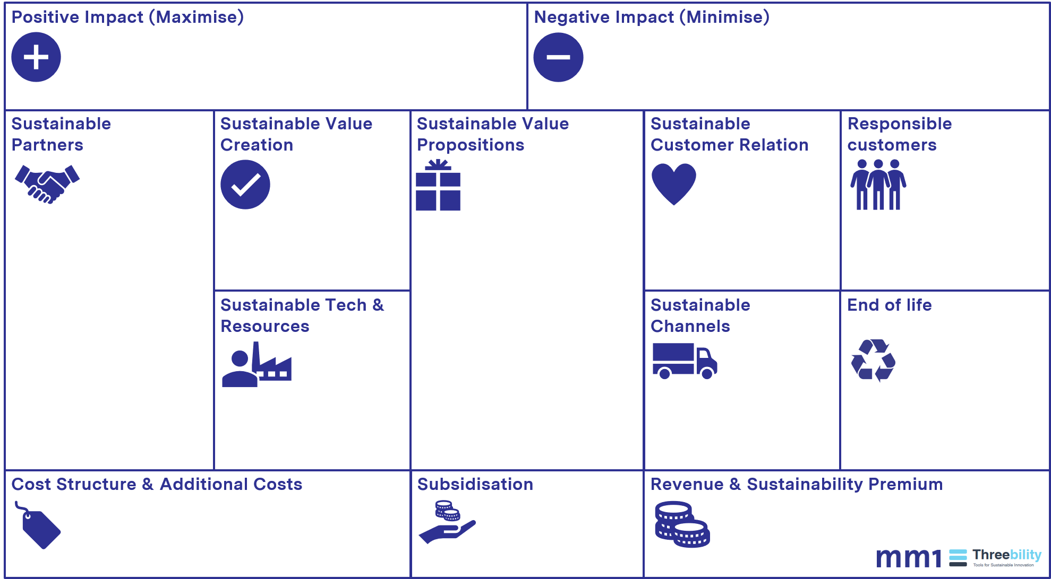
NACHHALTIGES GESCHÄFTSMODELL
ANGEBOT
INFRASTRUKTUR
KUNDE
GEWINNMODELL
Quelle: https://www.projektmagazin.de/methoden/sustainable-business-model-canvas

Slide 6
Empfehlungen zur Verwendung
Beginnen Sie mit einem Wertversprechen / ANGEBOT
  Ein klares Verständnis des Angebots als Ausgangspunkt
DRÜCKEN- vs. ZIEHEN-Ansatz
  Definieren Sie, ob Ihr Unternehmen marktorientiert (PULL) oder nicht (PUSH) ist.
  PULL: Beginnen Sie mit dem Kundensegment
  PUSH: Beginnen Sie mit dem Infrastruktursegment
Arbeiten Sie an allen Elementen
  Definieren Sie die übrigen Elemente des Modells
Abschließend werden + und – als Zusammenfassung der wichtigsten Ergebnisse verwendet.
  Reflexionsinstrument

Slide 7
FRAGEN für weitere Informationen
1. Wertversprechen
Grundlegende Fragen:
Welchen Mehrwert bieten wir dem Kunden?
Welches Problem unseres Kunden helfen wir zu lösen ?
Welche Produkt- und Servicepakete bieten wir den einzelnen Kundensegmenten an?
Welche Kundenbedürfnisse erfüllen wir?
Fragen zur Nachhaltigkeit:
Ziel: Verstehen, wie Nachhaltigkeit in das Angebot integriert wird.
Wie geht Ihr Wertversprechen auf Nachhaltigkeitsaspekte ein (z. B. umweltfreundliche Produkte, soziale Auswirkungen)?
Welcher Anteil Ihres Wertversprechens konzentriert sich auf ökologische oder soziale Vorteile?
Wie wichtig ist Ihren Kunden Nachhaltigkeit und wie beeinflusst dies Ihr Angebot?
Haben Sie Bereiche identifiziert, in denen Ihr Wertversprechen besser mit Nachhaltigkeitstrends oder Kundenerwartungen in Einklang gebracht werden könnte?
Wie messen Sie den Erfolg Ihrer nachhaltigkeitsorientierten Vorschläge?
ANGEBOT

Slide 8
Tiefgehende Fragen
2. Nachhaltige Partner
Grundlegende Fragen:
Wer sind Ihre wichtigsten Partner und Lieferanten?
Welche Ressourcen stellen sie zur Verfügung?
Welche Tätigkeiten übernehmen sie für Sie ?
Was ist ihre Motivation für die Partnerschaft?
Gezielte Fragen zur Nachhaltigkeit:
Ziel: Zu verstehen, wie sich Nachhaltigkeit auf Partnerschaften und Lieferketten auswirkt.
Wie tragen Ihre aktuellen Partnerschaften zu Ihren Nachhaltigkeitszielen bei (Beschaffung umweltfreundlicher Materialien, Reduzierung von Emissionen)?
Sind Ihre wichtigsten Lieferanten und Partner auf Ihre Ziele in Bezug auf Umwelt- und Sozialverträglichkeit abgestimmt? Wenn nicht, welche Maßnahmen könnten ergriffen werden?
Wie beurteilen Sie die ökologischen und sozialen Auswirkungen Ihrer Partner?
Könnten Sie von der Zusammenarbeit mit neuen Partnern profitieren, die sich auf nachhaltige Praktiken konzentrieren?
Welche externen Ressourcen (z. B. Zertifizierungen, Audits) könnten Ihren Partnern helfen, nachhaltiger zu werden?
INFRASTRUKTUR

Slide 9
Tiefgehende Fragen
3. Nachhaltige Wertschöpfung /
Grundlegende Fragen:
Welche Aktivitäten sind erforderlich, um das Wertversprechen zu erfüllen?
Was muss getan werden, um sicherzustellen, dass das Geschäftsmodell funktioniert?
Welche Aktivitäten sind für Vertrieb, Vertriebskanäle, Kundenbeziehungen, Einnahmequellen usw. unerlässlich?
Vertiefende Fragen zur Nachhaltigkeit:
Zielsetzung: Fokus auf nachhaltige Prozesse und Abläufe.
Welche Ihrer Hauptaktivitäten stehen derzeit im Einklang mit Ihren Nachhaltigkeitszielen?
Wie haben Sie Abfallvermeidung, Energieeffizienz oder andere umweltfreundliche Praktiken in Ihre Betriebsabläufe integriert?
Welchen Herausforderungen müssen Sie sich stellen, um Ihr Kerngeschäft nachhaltiger zu gestalten?
Gibt es Aktivitäten, die verlagert oder automatisiert werden könnten, um die Nachhaltigkeit zu verbessern?
Wie messen Sie die ökologischen und sozialen Auswirkungen Ihrer Kernaktivitäten?
INFRASTRUKTUR

Slide 10
FRAGEN ZU WEITEREN INFORMATIONEN
4. Nachhaltige Technologien und wichtige Ressourcen
Grundlegende Fragen:
Welche Ressourcen benötigt das Startup für den Betrieb?
Welche Ressourcen werden benötigt, um das Wertversprechen zu realisieren?
Welche Ressourcen werden für Vertrieb, Kanäle, Kundenbeziehungen, Einnahmequellen usw. benötigt?
Welche Ressourcen stehen zur Verfügung?
Schlüsselfragen zur Nachhaltigkeit:
Ziel: Die Nachhaltigkeit kritischer Ressourcen bewerten.
Welcher Anteil Ihrer wichtigsten Ressourcen (z. B. Materialien, Energie, Infrastruktur) ist erneuerbar oder nachhaltig?
Gibt es konkrete Nachhaltigkeitsziele im Zusammenhang mit der Ressourcennutzung, die Sie erreichen möchten?
Welche Hindernisse begegnen Ihnen bei der Beschaffung nachhaltigerer Ressourcen?
Wie stellen Sie die langfristige Nachhaltigkeit Ihrer Rohstofflieferkette sicher?
Gibt es in Ihren Betriebsabläufen ungenutzte Möglichkeiten, recycelte oder wiederverwendete Materialien einzusetzen?
INFRASTRUKTUR

Slide 11
FRAGEN ZU WEITEREN INFORMATIONEN
5. Nachhaltige Kundenbeziehungen
Grundlegende Fragen:
Wie gewinnt, bindet und erweitert man seinen Kundenstamm?
Welche Art von Beziehung erwartet der Kunde?
Wie sollte diese Beziehung aufgebaut werden?
Wie können Sie diese Erwartungen hinsichtlich Kosten und Format in Ihr Unternehmen integrieren?
Gezielte Fragen zur Nachhaltigkeit:
Zielsetzung: Die Auswirkungen von Nachhaltigkeit auf die Kundenbindung zu untersuchen.
Wie kommunizieren Sie Ihre Nachhaltigkeitsinitiativen an Ihre Kunden ?
Wie beeinflusst Nachhaltigkeit die Art und Weise, wie Sie Kundenvertrauen aufbauen und erhalten?
Welches Feedback haben Sie von Ihren Kunden bezüglich Ihrer Nachhaltigkeitsinitiativen erhalten ?
Gibt es Möglichkeiten, Kunden aktiver in Ihren Nachhaltigkeitsprozess einzubinden (z. B. durch Co-Creation oder Feedbackschleifen)?
Wie messen Sie die Auswirkungen Ihrer auf Nachhaltigkeit ausgerichteten Kundenbeziehungen?
KUNDE

Slide 12
FRAGEN ZU WEITEREN INFORMATIONEN
6. VERANTWORTUNGSBEWUSSTE KUNDEN (SEGMENTE)
Grundlegende Fragen:
Für wen schaffen wir Wert?
Wer sind unsere wichtigsten Kunden?
Gezielte Fragen zur Nachhaltigkeit:
Ziel: Bewertung der Auswirkungen von Nachhaltigkeit auf die Zielmärkte
Welche Kundensegmente legen den größten Wert auf Nachhaltigkeit, und wie können Sie deren Bedürfnisse erfüllen?
Gibt es unerreichte Kundensegmente, die Wert auf Nachhaltigkeit legen?
Wie beeinflusst Nachhaltigkeit Ihre Segmentierungsstrategie (z. B. Nischen- oder Massenmärkte)?
Welche Hindernisse begegnen Ihnen beim Marketing für nachhaltigkeitsbewusste Kunden?
Wie messen Sie den Wert von Nachhaltigkeit für Ihre wichtigsten Kundensegmente?
KUNDE

Slide 13
Tiefgehende Fragen
7. Nachhaltige Kanäle
Grundlegende Fragen: ( Betrachten Sie die Bereiche Logistik , Kommunikation, Vertrieb usw.)
Wie erreichen Sie Ihre Kunden?
Über welche Kanäle möchte der Kunde erreicht werden?
Welche Kanäle sind am effektivsten?
Wie viel wird es kosten?
Wie lassen sie sich am besten in Ihre und die Gewohnheiten Ihrer Kunden integrieren?
Gezielte Fragen zur Nachhaltigkeit:
Ziel: Die Rolle der Nachhaltigkeit in den Bereitstellungsmechanismen untersuchen
Inwiefern spiegeln Ihre aktuellen Vertriebskanäle (z. B. Distribution, Verkauf, Kommunikation) Ihre Nachhaltigkeitswerte wider?
Gibt es nachhaltigere Möglichkeiten, Ihre Produkte und Dienstleistungen an Ihre Kunden zu liefern?
Wie messen Sie die Umweltauswirkungen Ihrer Vertriebs- und Kommunikationskanäle?
Welche Hindernisse hindern Sie daran, nachhaltigere Kanäle zu nutzen?
Gibt es Möglichkeiten, digitale Kanäle zur Verbesserung der Nachhaltigkeit zu nutzen (z. B. Reduzierung von Printmaterialien, Fernabsatz von Dienstleistungen)?
KUNDE

Slide 14
Tiefgehende Fragen
SPEZIALANGEBOT – ZYKLUSENDE
Gezielte Fragen zur Nachhaltigkeit:
Ziel: Nachhaltigkeitsaspekte in den letzten Phasen eines Produkts oder einer Dienstleistung berücksichtigen
Wie wird Ihr Produkt am Ende seines Lebenszyklus entsorgt?
Welche Maßnahmen können Sie ergreifen, um die Lebensdauer Ihres Produkts zu verlängern?
Wie können Sie sicherstellen, dass die in Ihrem Produkt enthaltenen Materialien wieder in den Produktionskreislauf eingeführt werden ?
Welche ökologischen und sozialen Auswirkungen ergeben sich am Ende des Lebenszyklus?
Wie können Sie Kunden dazu motivieren, Ihr Produkt nachhaltig zu entsorgen oder zurückzugeben?
KUNDE

Slide 15
FRAGEN ZU WEITEREN INFORMATIONEN
GEWINNMODELL
8. Kostenstruktur
Grundlegende Fragen:
Wie erreichen Sie Ihre Kunden?
Über welche Kanäle möchte der Kunde erreicht werden?
Welche Kanäle sind am effektivsten?
Wie viel werden sie kosten?
Wie lassen sie sich am besten in Ihre und die Gewohnheiten Ihrer Kunden integrieren?
Gezielte Fragen zur Nachhaltigkeit:
Ziel: Analyse der finanziellen Auswirkungen auf die Nachhaltigkeit.
Wie wirken sich Nachhaltigkeitsinitiativen auf Ihre Kostenstruktur aus (z. B. höhere Vorlaufkosten, langfristige Einsparungen)?
Gibt es Möglichkeiten zur Einsparung durch nachhaltigere Praktiken (z. B. Energieeffizienz, Abfallreduzierung)?
Wie verteilen Sie Ressourcen für Nachhaltigkeitsinitiativen in Ihrem Budget?
Welchen Herausforderungen begegnen Sie bei der Vereinbarkeit von Nachhaltigkeitszielen und Kostenmanagement?
Wie misst man den ROI (Return on Investment) von Nachhaltigkeitsinitiativen?

Slide 16
FRAGEN ZU WEITEREN INFORMATIONEN
GEWINNMODELL
9. EINNAHMEQUELLEN
Grundlegende Fragen:
Wie werden Sie Einnahmen generieren?
Welchen Wert ist der Kunde bereit zu zahlen?
Wie möchten sie bezahlen?
Wie hoch ist der Anteil jeder einzelnen Einkommensquelle am Gesamteinkommen?
Deuten die Umsatzprognosen auf eine Steigerung der Rentabilität bis zum Ende des Prognosezeitraums hin?
Gezielte Fragen zur Nachhaltigkeit:
Ziel: Zu untersuchen, wie Nachhaltigkeit zur Rentabilität beiträgt.
Welcher Anteil Ihres Umsatzes stammt aus nachhaltigkeitsorientierten Produkten oder Dienstleistungen?
Wie schätzen Ihre Kunden den Wert von Nachhaltigkeit in Ihren Angeboten ein, und sind sie bereit, dafür einen Aufpreis zu zahlen?
Haben Sie neue Einnahmequellen auf Basis nachhaltiger Praktiken (z. B. Kreislaufwirtschaftsmodelle, Ökosystemleistungen) erschlossen?
Welche Hindernisse begegnen Ihnen bei der Monetarisierung von Nachhaltigkeitsinitiativen?
Wie messen Sie den Einfluss von Nachhaltigkeit auf Ihr gesamtes Umsatzwachstum?

Slide 17
FRAGEN ZU WEITEREN INFORMATIONEN
GEWINNMODELL
SONDERANGEBOT - ZUSCHUSS
Gezielte Fragen zur Nachhaltigkeit:
Ziel: Finanzierungs- und Unterstützungsmöglichkeiten identifizieren, einschließlich Nachhaltigkeit als strategischen Vorteil.
Welche staatlichen oder privaten Förderprogramme können Sie nutzen, um nachhaltige Innovationen in Ihrem Geschäftsmodell zu unterstützen?
Wie können Sie Partnerschaften mit Organisationen oder Institutionen aufbauen, die Nachhaltigkeitsprojekte fördern?
Welche internen Ressourcen können mobilisiert werden, um die Nachhaltigkeit in Ihrem Geschäftsmodell zu fördern?
Wie können Sie Ihre Kunden und Lieferanten aktiv in die Förderung von Nachhaltigkeitszielen einbinden?
Welche Kommunikationsstrategien können Sie nutzen, um die Vorteile Ihrer nachhaltigen Geschäftspraktiken hervorzuheben und Unterstützung zu gewinnen?

Slide 18
REFLEXION & SCHLUSSFOLGERUNG
ZUSAMMENFASSUNG
Konzentrieren Sie sich auf Schlüsselthemen , wie Sie die positiven Auswirkungen maximieren und die negativen Auswirkungen Ihres Unternehmens minimieren können.
Vielen Dank
ere Informationen und Materialien finden Sie auf der Plattform unter: https://www.edu-circ.eu/platform/
EDU-CIRC E-Learning-Plattform ist ein virtueller Lernraum, der Kreislaufwirtschaft und Dekarbonisierung fördert. Sie bietet Schulungen für Jugendliche, Studierende, Lehrkräfte und Mitarbeitende zu den Prinzipien, Methoden und Best Practices der Kreislaufwirtschaft mit Schwerpunkt auf der Holzverarbeitung, dem Bauwesen und der Automobilindustrie. Die Plattform stellt Bildungsressourcen bereit, die durch die Analyse bestehender Materialien, Studienbesuche bei Unternehmen der Kreislaufwirtschaft und grenzüberschreitende Hackathons entwickelt wurden. Die Inhalte sind auf verschiedene Zielgruppen zugeschnitten und unterstützen die Kompetenzentwicklung und nachhaltige Innovation.

